Slide 1
Envío de actividades
Cuarto módulo de aprendizaje
¿Cuáles son las novedades?
Recepción y envío de trabajos en la misma plataforma.
Correcciones, comentarios y resaltado de textos sin necesidad de imprimir los documentos.
Visualización de las calificaciones y comentarios en tiempo real.
Seguimiento al avance de los alumnos.

Slide 2
1
Ingrese a Evaluaciones y envío de trabajos para la creación, recepción y corrección de trabajos en linea.
Siempre es importante organizar los documentos y actividades para beneficio nuestro y de los alumnos.

Slide 3
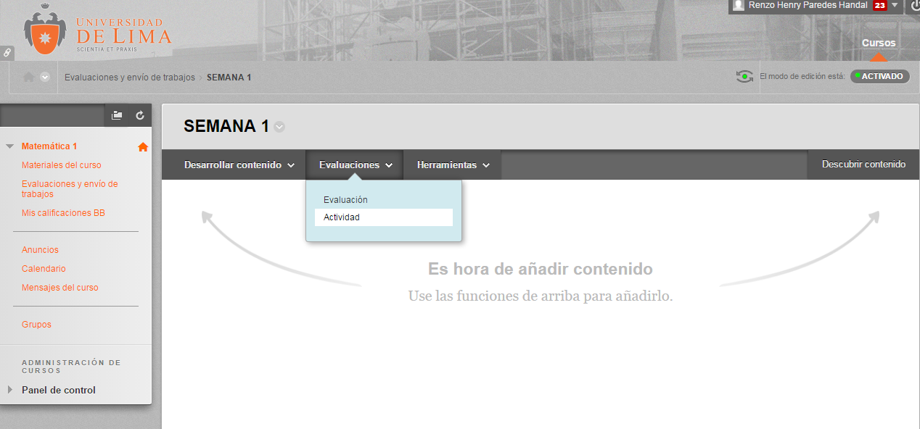
1
Ahora, para crear una actividad, ingrese a la pestaña Evaluaciones y seleccione la opción Actividad
2

Slide 4
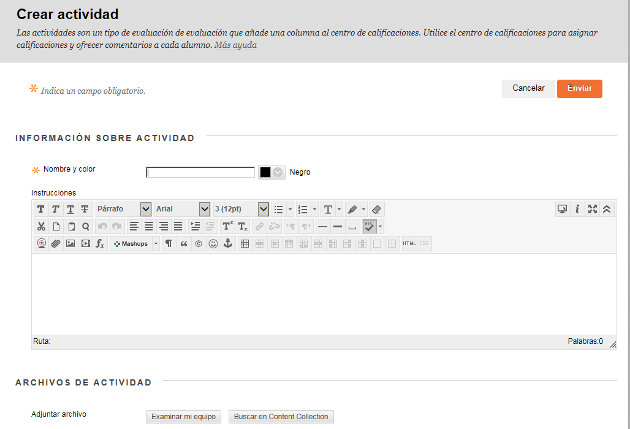
Al seleccionar la opción Actividad, esto es lo primero que se ve en la parte superior de la pantalla: Información sobre la actividad
3
Agregue un título para identificar la actividad
4
Si tiene alguna instrucción en relación con el trabajo, puede agregarla aquí.
5
Podrá adjuntar, si lo requiere, un archivo desde su equipo.

Slide 5
6
Puede establecer la fecha y hora de vencimiento para el envío de trabajos y/o actividades. Los envíos realizados luego de ello, se visualizarán, pero como tarde.
7
Puede establecer el puntaje máximo de la actividad.
8
Usted puede editar los Detalles de envío, Opciones de calificación y Visualización de calificaciones
8
Revisemos estos tres enlaces de color azul a continuación…

Slide 6
1
La actividad creada puede ser realizada por los alumnos de manera individual o grupal. Seleccione cualquiera de las dos opciones según considere
1
2
También puede determinar la cantidad de intentos que los alumnos tienen para enviar sus actividades.
2
3
Tendrá también la alternativa de trabajar el SafeAssign. Herramienta antiplagio que nos ofrece el porcentaje de copia existente. Para hacer uso de esta herramienta, dar seleccionar en la opción.
3
4
4
Seleccionar la opción para que los alumnos reciban sus informes de originialidad.

Slide 7
1
Si selecciona la primera opción podrá corregir sin saber qué alumno se lo envió.
2
Si selecciona la segunda opción podrá delegar la responsabilidad a otro evaluador adicional (jefe de práctica por ejemplo)
Estas alternativas son opcionales, si usted no desea trabajar con ninguna de ellas puede continuar visualizando los otros detalles.

Slide 8
1
1
Puede elegir cómo mostrar las calificaciones que va colocando a partir de estas opciones.

Slide 9
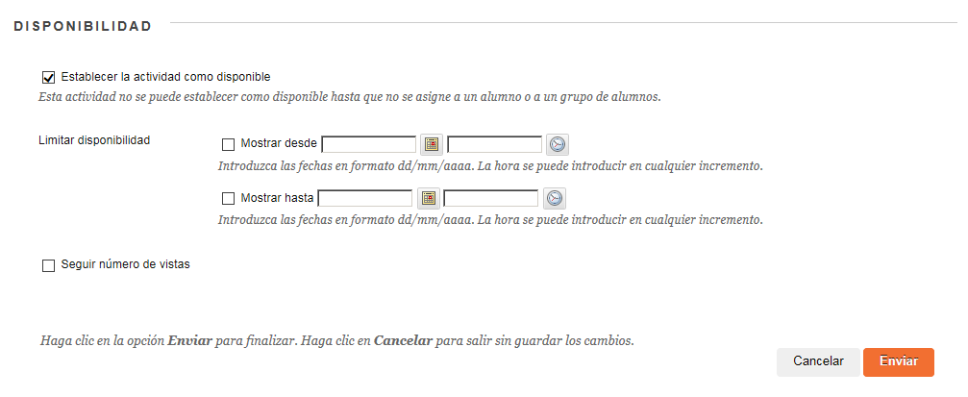
1
Así como lo aprendimos anteriormente, aquí también se puede delimitar la fecha y hora en la que esté disponible (visible) la actividad para los alumnos
2
Puede activar esta solicitud para monitorear el número de alumnos que han visualizado o ingresado a esta actividad.
3
Luego de seguir los pasos previos, dar clic en enviar.

Slide 10
Luego de crear las actividades, así las visualizan tanto los alumnos como nostros, los docentes.

Slide 11
Ahora, ¡llegó el momento de calificar las actividades y trabajos de nuestros alumnos!
2
2
En esta pantalla puede visualizar todos los trabajos enviados por los alumnos que aún no han sido corregidos. Seleccione el trabajo que desea calificar.
1
1
Vaya al panel de control y despliegue Centro de calificaciones e ingrese a Necesita calificación.

Slide 12
Aquí, puede ver el documento que envió el alumno y que va a corregir.
1
Este es el menú para que pueda realizar la corrección que requiera el documento.
1
2
2
En este esapacio encuentra el mensaje que remite el alumno al enviar su trabajo.

Slide 13
3
1
Puede colocar la nota al trabajo y presionar enviar. Luego de ello, los alumnos ya podrán visualizar dicha información en Mis calificaciones
Les mostramos algunos ejemplos que hemos realizado con algunas de las opciones sobre el texto: Point comment, Area comment, Text comment
1
3
2
4
3
4
Otra opción es guardar el borrador para seguir corrigiendo en otro momento

Slide 14
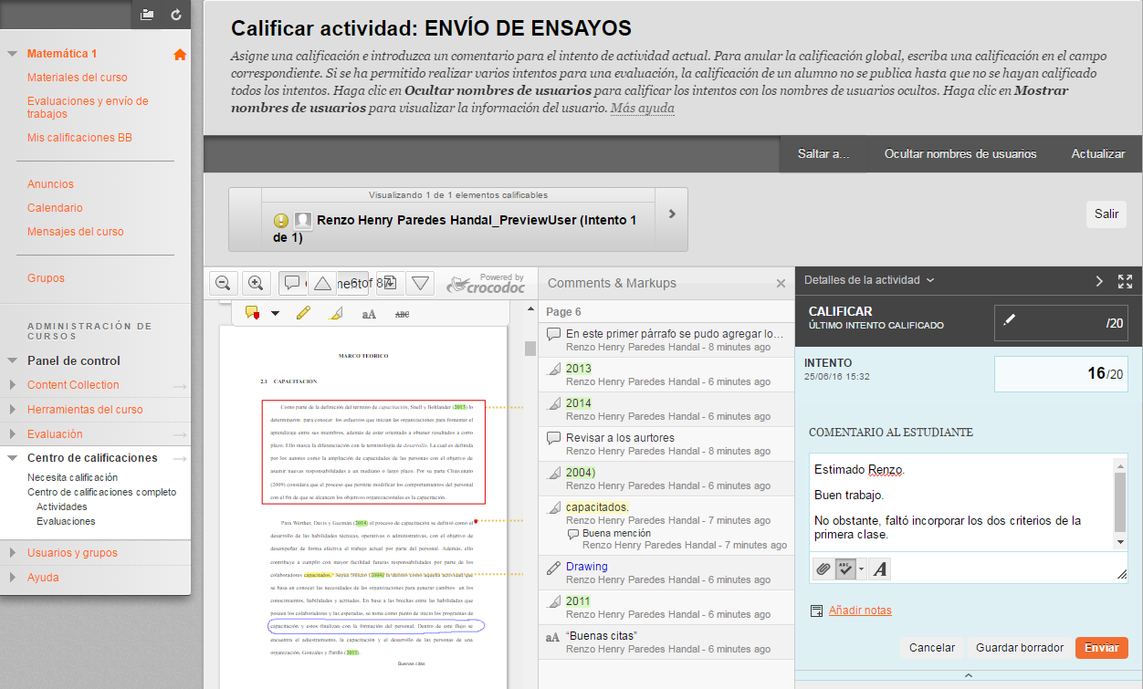
1
En este caso, por ejemplo, decidimos presionar guardar borrador para corregir en otro momento…
2
Al abrir nuevamente el documento, se observan los comentarios colocados.
3
Si ya terminamos de corregir, despleguemos la flecha para agregar algún comentario adicional y presionemos enviar

